Slide 1
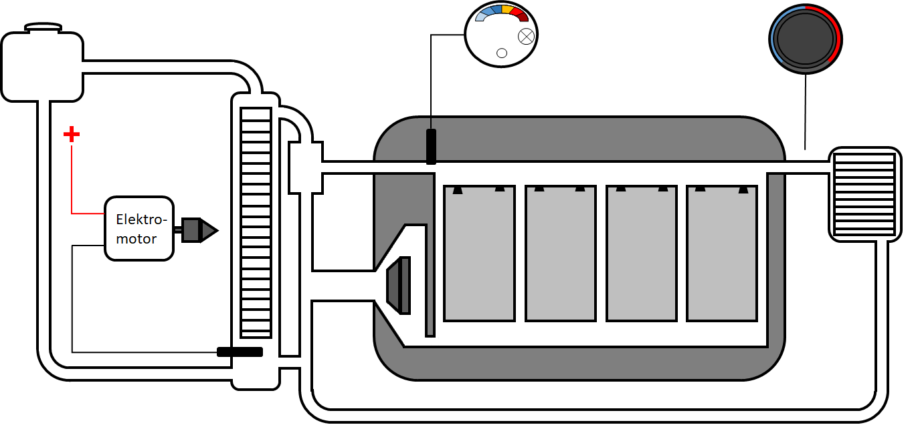


X
Verbrennungsmotor starten

Slide 2
X
Verbrennungsmotor ausschalten
Verbrennungsmotor wird betriebswarm
Innenraumheizung einschalten

Slide 3
X
Verbrennungsmotor ausschalten
Verbrennungsmotor wird betriebswarm
Innenraumheizung ausschalten

Slide 4
X
Verbrennungsmotor ausschalten
Fahrtwind zu gering,
Lüfter startet
Innenraumheizung einschalten

Slide 5
X
Verbrennungsmotor ausschalten
Fahrtwind zu gering,
Lüfter startet
Innenraumheizungausschalten

Slide 6
X
Verbrennungsmotor ausschalten
Fahrtwind zu gering,
Lüfter startet
Innenraumheizungausschalten

Slide 7
X
Verbrennungsmotor ausschalten
Fahrtwind zu gering,
Lüfter startet
Innenraumheizung einschalten

Slide 8
X
Verbrennungsmotor ausschalten
Innenraumheizung einschalten

Slide 9
X
Verbrennungsmotor ausschalten
Innenraumheizungausschalten

Slide 10
X
Verbrennungsmotor ausschalten
Innenraumheizungausschalten

